Slide 1

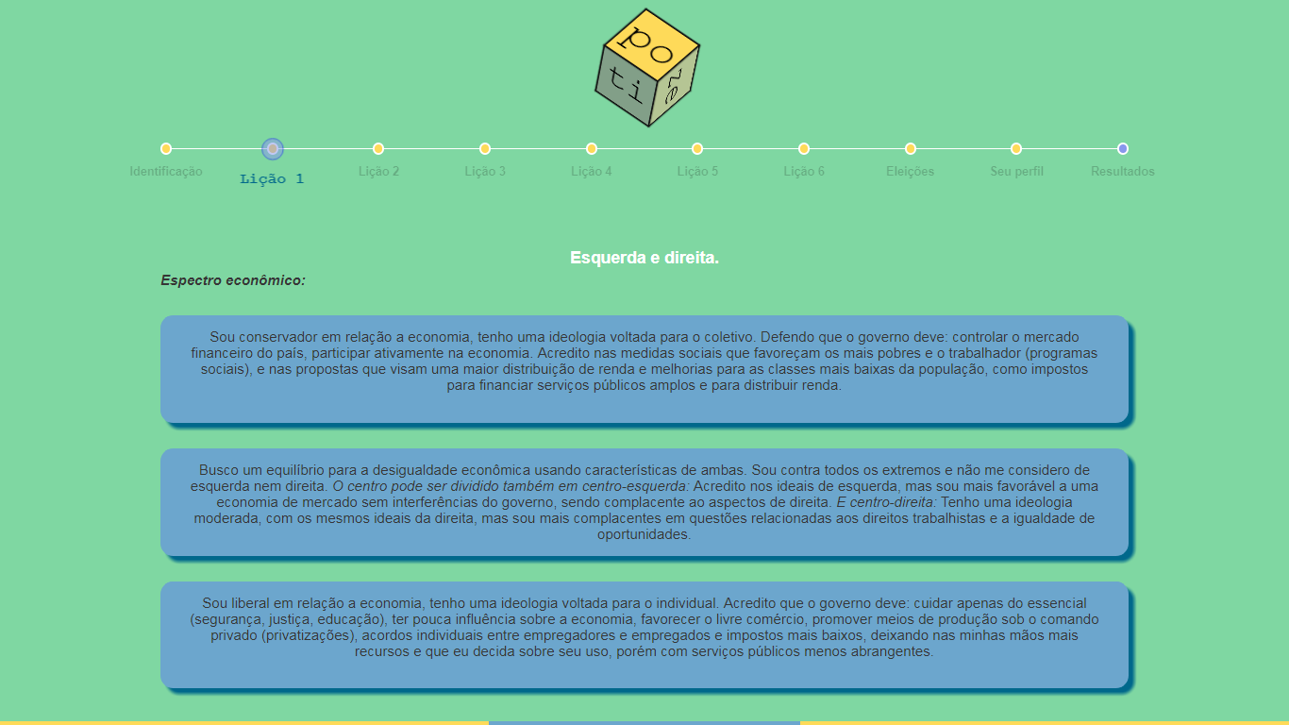
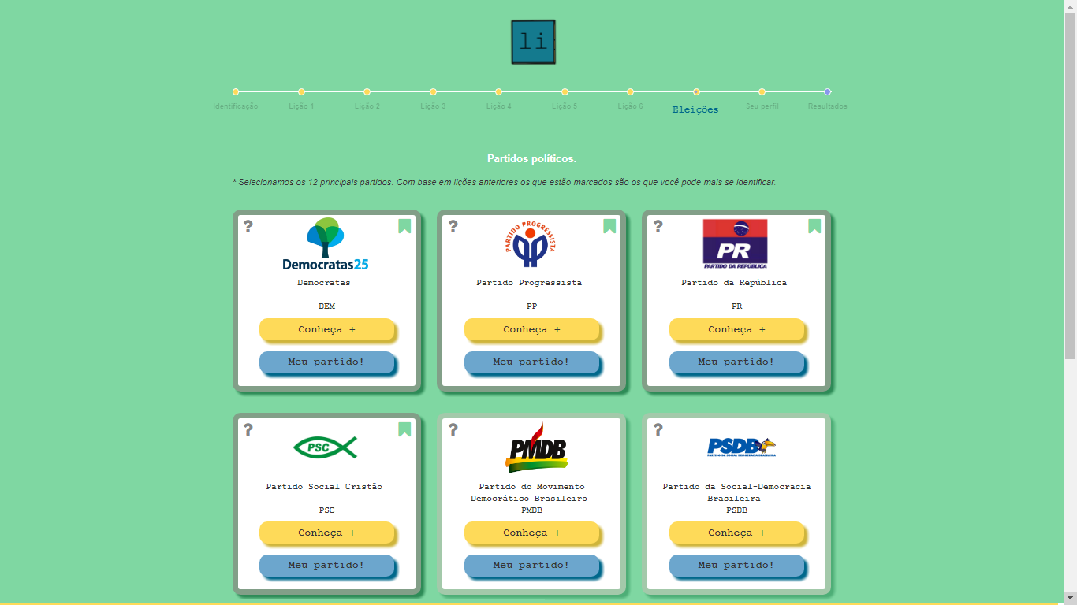
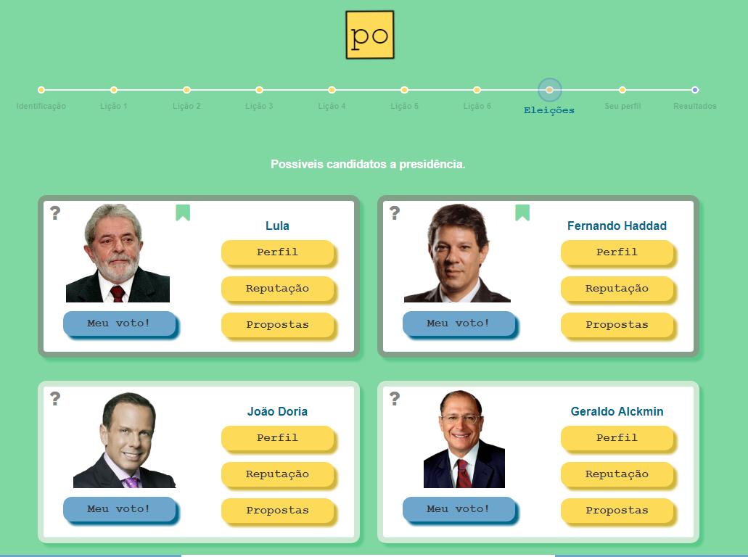
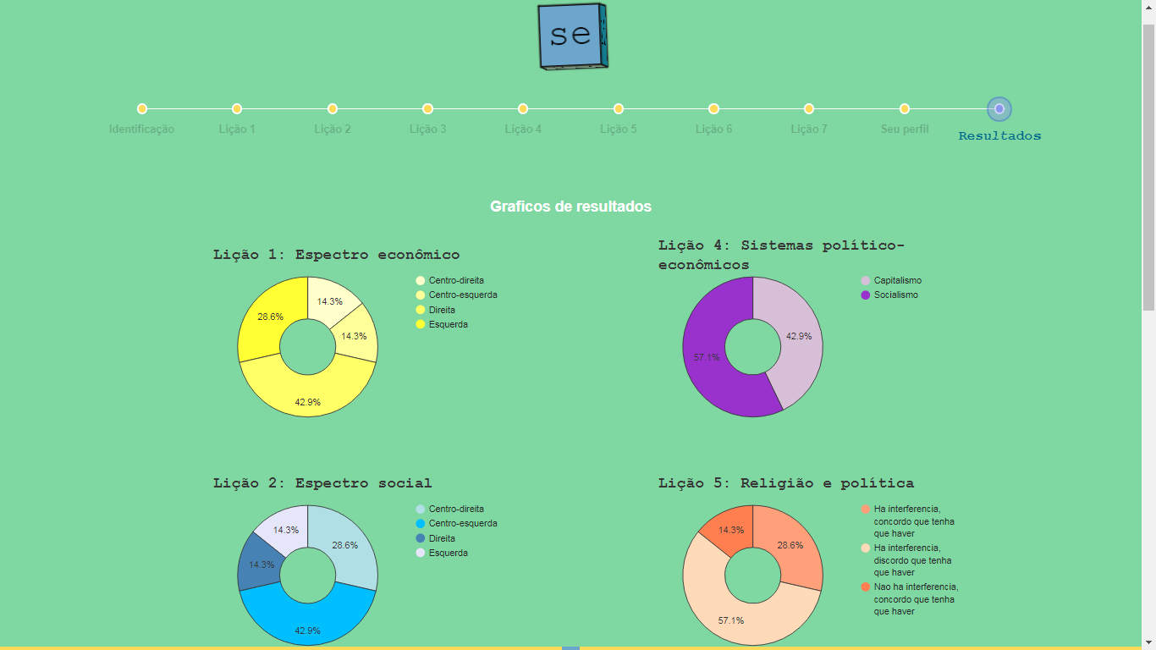
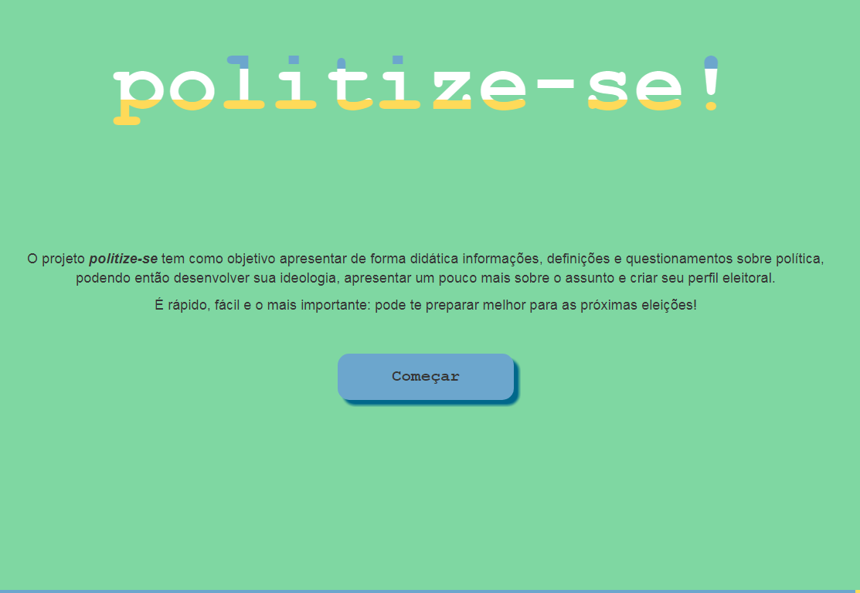
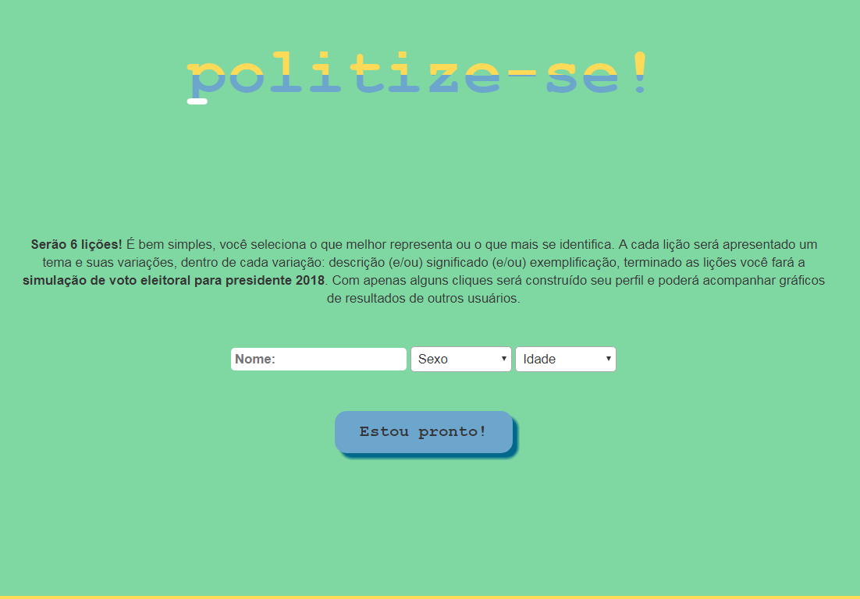
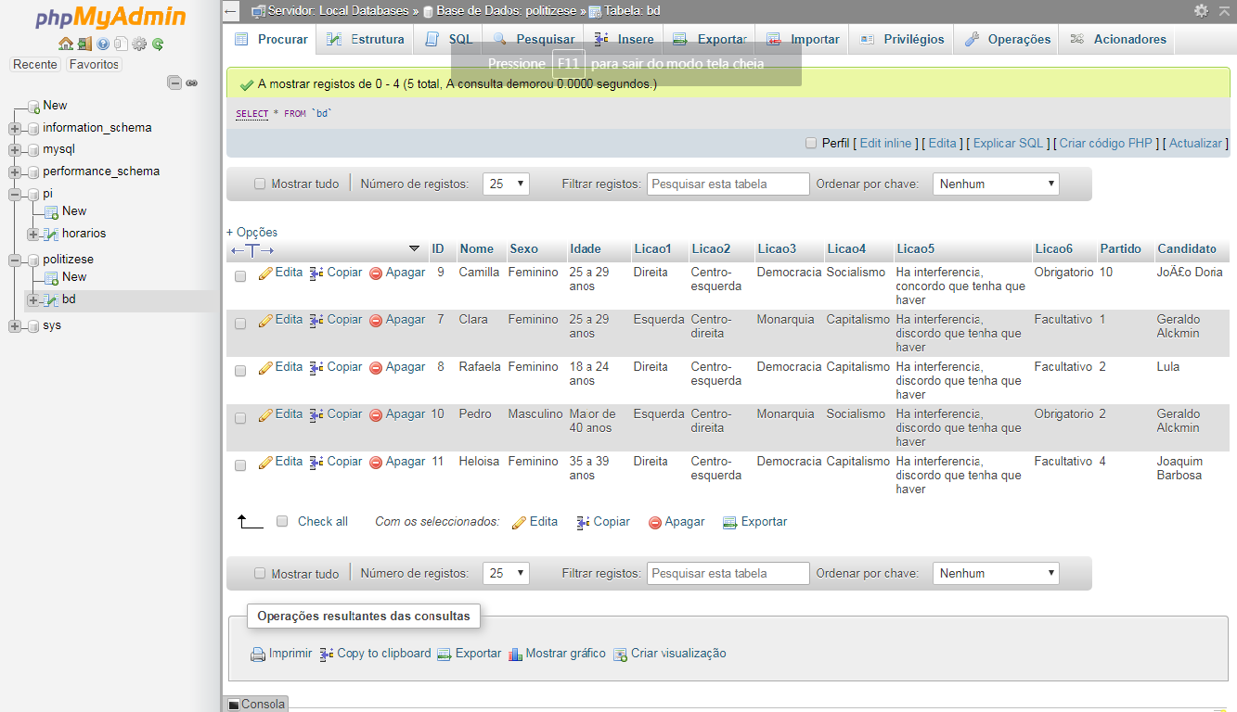

2ª JORNADA DE INICIAÇÃO CIENTÍFICA DO CURSO DE SISTEMAS DE INFORMAÇÃO
POLITIZE-SE
OLIVEIRA, Guilherme. SILVA, Lêda. CARVALHO, Philipe. e OLIVEIRA, Rafaela.
CENTRO UNIVERSITÁRIO DE PATOS DE MINAS.
SISTEMAS DE INFORMAÇÃO 2° PERÍODO DIURNO.
INTRODUÇÃO
ANÁLISE DOS RESULTADOS
Atualmente informações a respeito de política, seus termos/derivações, ideologias e sistemas são encontradas na internet de forma avulsa e muitas vezes sem uma coesão e/ou coerência para passar uma ideia concreta a respeito de um determinado assunto para o usuário.
Partindo disto, foi desenvolvida uma página web onde será mostrado termos de cunho político por meio de lições. Onde em cada etapa é apresentado um tema e suas variações e ao final de toda lição o usuário escolhe o que melhor o representa ou o que mais se identifica, através disso será construído o seu perfil político.
Ao final do projeto concluímos com um resultado positivo perante as metas impostas: um site usual e eficiente capaz de reduzir significantemente o tempo de busca sobre política e seus subtemas, com o intuito de levar educação e conhecimento para os usuários, além de promover o engajamento e a diversidade de pensamentos baseada no respeito e no compromisso político.
O website apresenta pontos principais onde o usuário pode: esclarecer dúvidas, ter um conhecimento mais amplo sobre a política e sua importância de uma forma dinâmica, além de poder visualizar pensamentos de outros usuários e ter seu perfil político gerado .
OBJETIVOS
  Metas impostas para o desenvolvimento do projeto foram:
  Criar website, prático, com manuseio e interface simples acessível para todos;
  Agilizar o processo de busca de informações a respeito de política e seus subtemas;
  Fornecer ao usuário um processo de auxilio para o conhecimento com um conteúdo apresentado de forma clara, fácil e em linguagem acessível.
  Ajudar nos esclarecimentos de dúvidas, promover novas ideias e questionamentos a serem refletidos, trazendo diferentes perspectivas sobre diferentes temas, sem vinculações político-partidárias;
  Possibilitar atualizações de informações agilizada.
FIGURA 4: Interface das “Lições”. Apresenta ao usuário conteúdo informativo seguido de opções na qual o indivíduo irá escolher a que a melhor lhe representa.
FONTE: Dados da Pesquisa, 2017.
FIGURA 5: Interface dos “Partidos Políticos”. Nesta etapa é escolhido o partido político, onde o indivíduo poderá ler dados e características sobre cada um. FONTE: Dados da Pesquisa, 2017.
FIGURA 6: Interface dos “Candidatos”. Nesse espaço é apresentado ao usuário opções sobre possíveis candidatos para as eleições de 2018.
FONTE: Dados da Pesquisa, 2017.
FIGURA 7: Interface dos “Resultados”. Após a conclusão de todas as lições, lido seu perfil político é apresentado gráficos de resultados de outros usuários gerando uma media sobre como a população se posiciona de acordo com as lições.
FONTE: Dados da Pesquisa, 2017.
FIGURA 1: Interface do Projeto: “Politize-se”.
FONTE: Dados da Pesquisa, 2017.
FIGURA 2: Interface De Cadastro do Projeto “Politize-se”.
FONTE: Dados da Pesquisa, 2017.
Definições e conteúdo: SECCHI, Leonardo. Políticas Públicas: 2° ed. São Paulo: Cengage Learning, 2012.
HTML e CSS. Disponível em: <https://www.w3schools.com/>. Acesso em: 02 de outubro 2017.
Criação de Gráficos em PHP com dados do Phpmyadmin. Disponível em: <https://developers.google.com/chart/>. Acesso em: 07 de novembro de 2017.
REFERÊNCIAS
METODOLOGIA
O aplicativo apresenta plataforma web e mobile. Usando as seguintes ferramentas: HTML, CSS e Java Script para o desenvolvimento do site e sua interface responsiva, que se adapta para aparelhos celulares e diferentes tipos de telas. Além disso, PHP, MySql e Phpmyadmin para a criação do banco de dados e controle de informações referentes a gráficos, perfil eleitoral e simulação de voto.
AGRADECIMENTOS
Agradecimento especial ao professor: Filipe Guelber Melo, professor auxiliador no Projeto Integrador do 2° período do curso de Sistemas de Informação , pelo suporte durante todo o trabalho.
FIGURA 3: Sistema de Banco de Dados no Phpmyadmin.
FONTE: Dados da Pesquisa, 2017.
Realização

